Slide 1
복습3: 한국어 중급1
(제6과~제8과)
Trường Đại học FPT
Khoa: …
Môn: Hàn ngữ trung cấp 1 – KOR 311

Slide 2
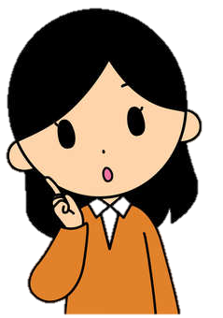
수업 내용
수업 목표
어휘 복습
문법 복습
읽기 연습
문과 답
숙제
http://fpt.edu.vn

Slide 3
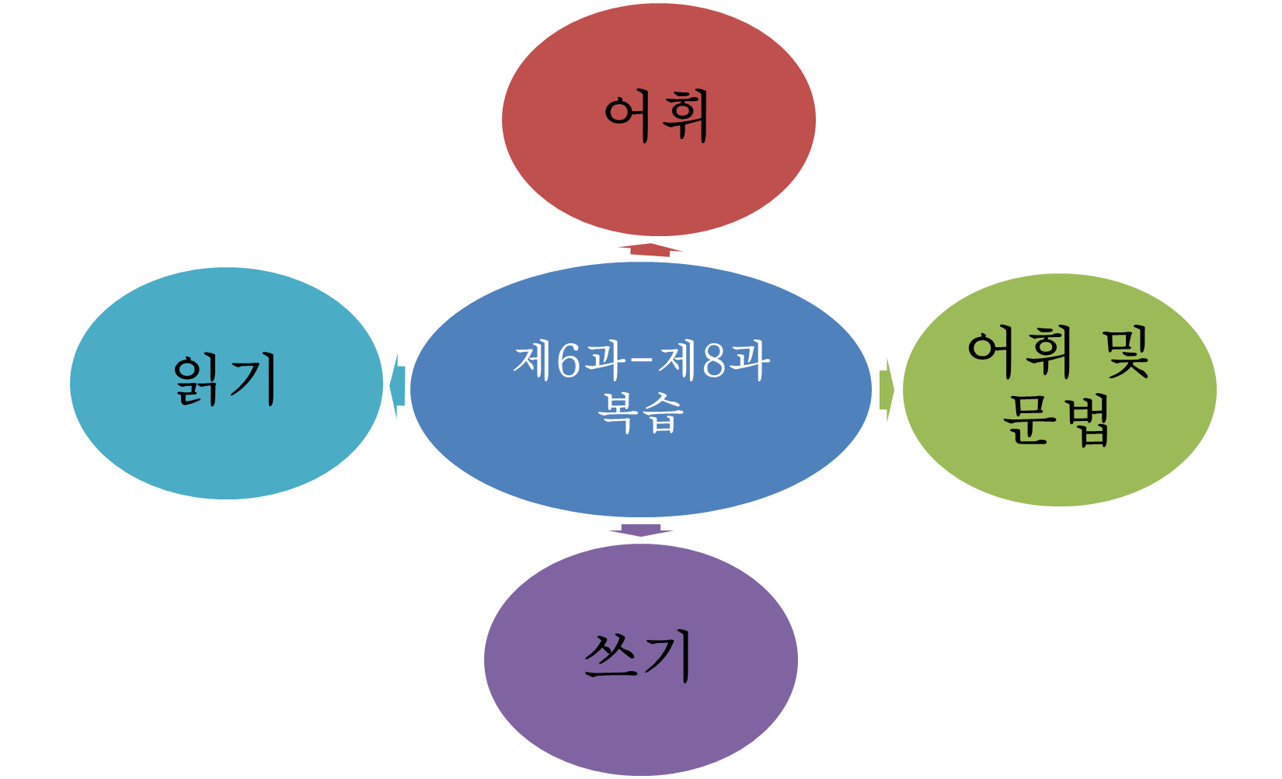
2. 수업 목표
http://fpt.edu.vn

Slide 4
2. 어휘 복습
1.다음 <보기>에서 알맞은 것을 골라 빈칸에 쓰십시오.
<보기> 잔돈 현금카드 수수료 인터넷뱅킹 신분증
1) 처음 통장을 만들 때……………이/가 필요합니다.
2) 오전 9시 전에 돈을 찾으면………………을/를 내야 합니다.
3)………………은/는 ATM기를 사용할 때 반드시 있어야 합니다.
4) 편의점에서 물건값을 내고………………을/를 받지 않고 나왔습니다.
5) 은행에 가지 않고 송금을 하기 위해……………………을/를 신청했습니다.
신분증
현금카드
수수료
잔돈
인터넷뱅킹
http://fpt.edu.vn

Slide 5

2. 어휘 복습
2. 밑줄 친 부분과 바꾸어 쓸 수 있는 말을 고르십시오.
(1) ATM기에서 돈을 찾으려면 뭘 눌러야 해요?
ⓐ 입금을 하려면 ⓑ 출금을 하려면 ⓒ 계좌를 이체하려면
(2) 해외여행을 가기 전에 돈을 바꾸는 게 좋아요.
ⓐ 예금하는 ⓑ 환전하는 ⓒ 송금하는
(3) ATM기로 통장 정리를 했는데 통장에 남은 돈이 없어요.
ⓐ 잔돈 ⓑ 지폐 ⓒ 잔액
http://fpt.edu.vn

Slide 6



2. 어휘 복습
3. 다음 설명에 맞는 성격이나 사람의 특성을 쓰십시오.
참지 못하고 잘 기다리지 못하고 서두르다 …………………
(2) 거짓이나 숨기는 것이 없고 바르고 정직하다 …………………
(3) 여러 사람과 쉽게 잘 사귀다 …………………
(4) 행동이 느리고 움직이거나 일하기를 싫어하다 …………………
성격이 급하다
솔직하다
사교적이다
게으르다
http://fpt.edu.vn

Slide 7
2. 어휘 복습
3. 다음 <보기>에서 표현을 골라 알맞은 형태로 문장을 완성하십시오.
<보기> 책임감이 강하다 재주가 많다 고집이 세다 신중하다 콧대가 높다
(1) 전공을 선택할 때는 자신의 적성이나 취업도 잘 고려해서 …………………결정해야 해요.
(2) 저는 다른 사람 이야기를 잘 안 듣고 제 생각을 잘 안 바꿔요. 제 동생보다 좀…………………
(3) 풍 씨는…………………… 어떤 일을 맡기면 반드시 끝내요.
(4) 히엔 씨에게 몇 번이나 데이트를 신청했는데 한 번도 안 해 줘요. 정말 …………………………..
신중하게
고집이 세요
책임감이 강해서
콧대가 높아요
http://fpt.edu.vn

Slide 8


2. 어휘 복습
4. 다음 단어를 보고 알맞은 것을 골라 연결하십시오.
(1) 핑계를 ⓐ 생기다
(2) 생각이 ⓑ 구하다
(3) 양해를 ⓒ 나다
(4) 문제가 ⓓ 대다
http://fpt.edu.vn

Slide 9
2. 어휘 복습
5. 다음 설명에 맞는 단어를 쓰십시오.
<보기> 변명하다 사과하다 오해하다 실수하다 잊어버리다
(1) 실제와 다르게 잘못 알다 …………………
(2) 조심하지 않아서 잘못하다 …………………
(3) 아는 것을 기억하지 못하다 …………………
(4) 자신의 잘못에 대하여 용서를 빌다 …………………
오해하다
실수하다
잊어버리다
사과하다
http://fpt.edu.vn

Slide 10
3. 문법 복습
1. 다음 <보기>에서 알맞은 말을 골라 ‘-기 쉽다’를 사용해서 문장을 완성하십시오.
(1) 매일 충분한 잠을 자지 못하면 ......................................
(2) 유리그릇은 떨어지면 ……………………항상 조심해야 돼요
(3) 비밀번호 같은 것은 메모하지 않으면 ...................................
(4) 방학 때는 ……………………… … 계획을 짜서 생활하는 것이 좋습니다
<보기> 건강이 나빠지다 잊어버리다 깨지다 게을러지다
건강이 나빠지기 쉬워요
깨지기 쉬우니까
잊어버리기 쉬워요
게을러지기 쉬우니까
http://fpt.edu.vn

Slide 11
3. 문법 복습
2. 알맞은 말을 골라 ‘-는 동안’을 사용해서 대화를 완성하십시오.
<보기> 대학에 다니다 기다리다 라면을 끓이다 지내다
(1) A: 여보, 배고픈데 라면 좀 끓여 줄래요?
B: 네, 제가 …………………………씻고 나오세요.
(3) A: …….………………뭘 좀 먹을까요?
B: 아니요, 출발 시간이 다 된 것 같아요.
기다리는 동안
라면을 끓이는 동안
(2) A: 이번 방학에도 여행 갈 거예요?
B: 네, …………………… 추억을 많이 만들고 싶어요.
(4) A: 서울에서………………저희 집에 계세요.
B: 방 때문에 걱정하고 있었는데 정말 고마워요.
지내는 동안
대학에 다니는 동안
http://fpt.edu.vn

Slide 12
3. 문법 복습
3. ‘-(으)려면’을 사용하여 대화를 완성하십시오.
(1) A: 통장을 만들 때 뭐가 필요해요?
B: …………………………도장과 신분증이 있어야 해요.
(2) A 은행에서 직접 돈을 찾고 싶어요.
B ………………………… 출금 신청서를 써야 해요.
(3) A 적금을 들고 싶은데 어떻게 하면 됩니까?
B ………………………… 적금 상담 창구로 가세요.
(4) A ………………………… 어떻게 해야 해요?
B 자동이체 신청은 은행에 직접 가야 해요
통장을 만들려면
돈을 찾으려면
적금을 들려면
자동이체를 신청하려면
http://fpt.edu.vn

Slide 13
3. 문법 복습
4.알맞은 단어를 골라 ‘처럼’을 사용해서 대화를 완성하십시오.
<보기> 새 아이 운동선수 인형 요리사 눈
(1) A: 저희 아버지는 맛없는 음식은 잘 안 드세요.
B: 그럼 어머니께서………………… 음식을 잘하시겠어요.
(2) A: 남 씨의 여자 친구를 본 적이 있어요?
B: 네, 지난번에 봤는데 꼭……………… 눈도 크고 정말 예뻐요.
(3) A: 어렸을 때 꿈이 뭐였어요?
B: 제 꿈은……………하늘을 훨훨 나는 것이었어요.
(4) A: 왜 그렇게 ………………엉엉 울고 있어요?
B: 발표를 잘 못한 게 너무 화도 나고 속상해서요.
요리사처럼
인형처럼
새처럼
아이처럼
http://fpt.edu.vn

Slide 14
3. 문법 복습
5. ‘-(으)ㄴ/는 편이에요’를 사용해서 문장을 완성하십시오.
가끔 먹는 편이에요
한국에서 살지만 베트남 음식도 (가끔 먹다)…………………………….
(2) 한국어는 배우기가 어렵기도 하지만 (재미있다)………………………
(3) 저는 영화 보는 것을 (좋아하다)…………………………
(4) 제 동생은 다른 사람들보다 키가 좀 (크다)…………………..
재미있는 편이에요
좋아하는 편이에요
큰 편이에요.
http://fpt.edu.vn

Slide 15
3. 문법 복습
6. -는 바람에’를 사용해서 문장을 완성하십시오.
(1) 오래된 도자기를 부모님께 혼났어요. (깨뜨리다)……………………………
(2) 집에서 창문을 열어 놓고 나왔어요. (급하게 나오다)…………………………
(3) 수업 시간에 1시간이나 늦었어요.(버스가 고장 나다 )…………………………
(4) 지하철에서 우산을 놓고 내렸어요. (졸다) )…………………………
깨뜨리는 바람에
급하게 나오는 바람에
버스가 고장 나는 바람에
조는 바람에
급하게 나오는 바람에

Slide 16
3. 문법 복습
7. -도록 하다’를 사용해서 문장을 완성하십시오.
(1) 늦어서 죄송합니다. 내일부터는. (늦지 않다)………………………………
(2) 모두 모였지요? 그럼 이제 파티를.(시작하다) )………………………………
(3) 깜빡하고 사전을 집에 놓고 왔어요.내일 꼭.(가지고 오다)……………………
(4) 제가 민준 씨를 오해를 했군요.민준 씨에게. (사과하다) )………………………
늦지 않도록 하겠습니다
시작하도록 하겠습니다
가지고 오도록 하겠습니다
사과하도록 하겠습니다
http://fpt.edu.vn

Slide 17
3. 문법 복습
8. -(으)ㄴ/는 줄 알다’를 사용해서 대화를 완성하십시오.
(1) A: 방학 동안 제주도에 다녀왔는데 너무 재미있었어요.
B: 제주도요? 전 화 씨가 . (고향에 다녀오다)………………………………………
(2) A: 어제 김치찌개를 처음 먹어 봤는데 정말 맛있었어요.
B: 김치찌개를 먹었어요? 저는 흐엉 씨가 .
(매운 음식을 안 먹다)………………………………………
고향에 다녀온 줄 알았어요
매운 음식을 안 먹는 줄 알았어요
http://fpt.edu.vn

Slide 18
4. 읽기 연습
1. 다음 글을 읽고 질문에 맞게 답하십시오.
① ...................은행은 예금, 송금, 공과금 납부 등 여러 가지 일을 합니다. 그리고 해외여행을 갈 때 필요한 외화도 바꾸어 줍니다. 또 큰돈을 필요로 하는 기업이나 일반인에게 ②돈을 빌려주는 일도 합니다.
(1) ①에 들어갈 말로 알맞은 것을 고르십시오.
ⓐ 은행에서는 무슨 일을 할까요
ⓑ 은행에 가려면 무엇이 필요할까요
ⓒ 은행에 대한 정보를 어디에서 찾을까요
ⓓ 은행에 취직하려면 어떤 준비를 해야 할까요
(2) ②의 뜻을 가진 말을 쓰십시오. )
…………………………………………………………
대출
http://fpt.edu.vn

Slide 19
4. 읽기 연습
2. 다음 글을 읽고 질문에 맞게 답하십시오.
신용카드는 물건을 사거나 돈을 빌릴 수 있는 카드입니다. 신용카드가 있으면
현금이 없을 때도 편리하게 사용할 수 있고 현금을 가지고 다니는 것보다 안전
합니다. ①…………… 신용카드를 올바르게 사용하지 못하면 어려움을 겪을 수
도 있습니다. 특히 쇼핑할 때 신용카드를 쓰려면 먼저 계획을 분명하게 세우는
것이 좋습니다.
신용카드는 현금을 바로 내지 않고 물건을 사기 때문에 과소비를 하기 쉽습니
다. 또 신용카드를 사용한 후에는 반드시 사용 금액을 메모하고 영수증은 한 달
동안 보관하는 것이 좋습니다. 그리고 신용카드 뒷면에 이름 쓰기, 친구에게 빌
려 주지 않기, 잃어버렸을 때는 곧 바로 신고하기 등을 잘 지키면 어려움 없이
신용카드를 사용할 수 있습니다.
http://fpt.edu.vn

Slide 20

4. 읽기 연습
2. 다음 글을 읽고 질문에 맞게 답하십시오.
(1) ①에 들어갈 말을 고르십시오.
ⓐ 그러나 ⓑ 그래서 ⓒ 그리고 ⓓ 그러면
(2) 신용카드를 사용하기 전에 계획을 세우는 이유는 무엇입니까?
………………………………………………………………
(3) 위 글의 내용과 다른 것을 고르십시오.
ⓐ 신용카드는 다른 사람에게 빌려 주지 않습니다.
ⓑ 신용카드는 현금이 없을 때 사용하면 편리합니다.
ⓒ 신용카드가 있으면 계획적인 소비를 할 수 있습니다.
ⓓ 신용카드는 현금을 가지고 다니는 것보다 안전합니다
현금을 바로 내지 않고 물건을 사기 때문에 과소 비를 하기 쉬워서
http://fpt.edu.vn

Slide 21
4. 읽기 연습
3. 다음 글을 읽고 질문에 맞게 답하십시오
제 동생은 사교적인 편이라서 친구가 많습니다. 그리고 성격이 세심하고 잘
생겨서 인기가 많습니다. 아이디어가 뛰어나고 예술적인 감각이 훌륭합니다. 그
렇지만 기분이 자주 바뀌고 한번 자신감을 잃으면 스트레스를 많이 받습니다.
그런데 저는 생각이 빠르고 결정이 빠른 편입니다. 기분에 따라 행동하지 않고
합리적, 분석적으로 생각하는 편이라서 계산적이기도 합니다. 고집이 좀 세지만
정확한 판단을 합니다.
http://fpt.edu.vn

Slide 22
4. 읽기 연습
3. 다음 글을 읽고 질문에 맞게 답하십시오
동생과 나에게 맞는 것을 각각 연결하십시오.
ⓐ 기분과 상관없이 행동하고 합리적입니다.
ⓑ 세심하고 예술적인 감각이 있습니다.
ⓒ 아이디어가 훌륭하지만 스트레스를 많이 받습니다.
ⓓ 고집이 세지만 결정도 빠르고 판단이 정확합니다.
① 동생
② 나
http://fpt.edu.vn

Slide 23
4. 읽기 연습
4. 다음 글을 읽고 질문에 맞게 답하십시오.
성격검사를 통해 ① ……………….도 알 수 있습니다. 즉, 같은 직업을 가진
사람들이 비슷한 성향을 보인다고 합니다.
예를 들어, 합리성의 경우 연구 개발직은 합리적이라서 애인이 다른 사람과 싸웠을 때 잘잘못을 따져 문제를 해결하려고 하지만, 영업 판매직은 무조건 애인의 편을 들어줍니다. 이 경우 영업 판매직이 연구 개발직보다 합리성이 떨어 진다기보다는 상대방의 마음을 얻는 것이 중요한 직업적 특성이 성격에 반영된 결과로 보입니다. 종합 연습
http://fpt.edu.vn

Slide 24
4. 읽기 연습
4. 다음 글을 읽고 질문에 맞게 답하십시오.
(1) ①에 들어갈 말로 적절한 것은 무엇입니까?
ⓐ 성격 검사의 유형
ⓑ 직업별 성격의 특성
ⓒ 영업 판매직의 성격
ⓓ 연구 개발직의 성격
(2) 위 글과 내용이 다른 것은 무엇입니까?
ⓐ 연구 개발직에 있는 사람들은 합리적인 편입니다.
ⓑ 직업이 같은 사람들은 성격이 비슷한 편입니다.
ⓒ 영업 판매직은 다른 직업보다 합리성이 떨어집니다.
ⓓ 영업 판매직은 다른 사람의 마음에 드는 것을 중요하게 생각합니다
http://fpt.edu.vn

Slide 25
4. 읽기 연습
5. 다음 글을 읽고 질문에 맞게 답하십시오.
후웬 : 선생님, 죄송합니다. 길이 많이 막히는 바람에 늦었습니다.
김 선생님: 그래요, 어서 앉으세요. 그런데 후웬 씨, 오늘 왜 이렇게 전화를 안 받았어요?
후웬: 아, 전화하셨어요? 전화가 온 줄 몰랐어요.
김 선생님: 다음에는 늦으면 전화를 좀 해 주세요. 모두 후웬 씨를 기다리 있었어요.
후웬: 네, 다음에는 미리 연락하도록 하겠습니다.
김 선생님: 그래요. 자, 이제 다 모였으니까 세미나를 시작하도록 하겠습니다.
http://fpt.edu.vn

Slide 26
4. 읽기 연습
5. 다음 글을 읽고 질문에 맞게 답하십시오.
(1) 후웬 씨는 모임에 왜 늦었습니까?
…………………………………………………
(2) 후웬 씨가 앞으로 어떻게 하겠습니까?
ⓐ 차를 타지 않고 지하철을 탈 것입니다.
ⓑ 언제든지 꼭 전화를 받도록 할 것입니다.
ⓒ 모임에 늦으면 미리 전화를 할 것입니다.
ⓓ 세미나에 늦을 것 같으면 가지 않을 것입니다
길이 많이 막히는 바람에 모임에 늦었습니다.
http://fpt.edu.vn

Slide 27
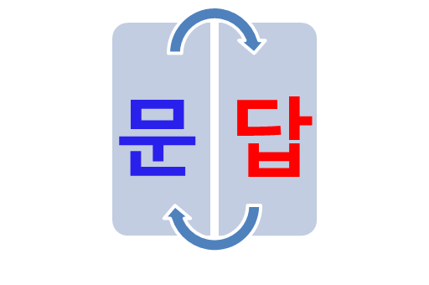
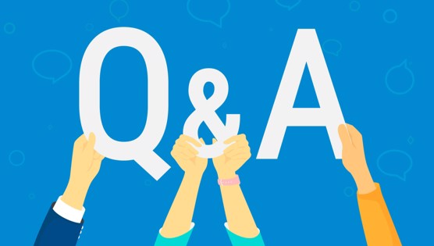
5. 문과 답
http://fpt.edu.vn

Slide 28
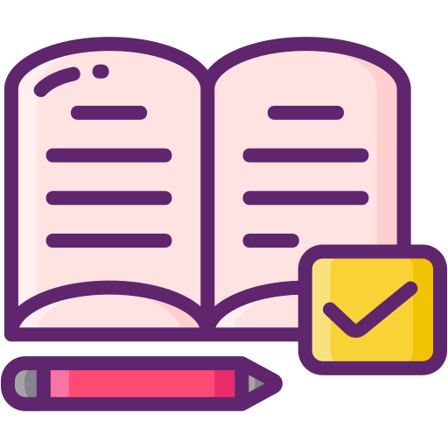
6. 숙제
건강을 유지하기 위해서 어떻게 해야 합니까?
다음 수업에 발표함
http://fpt.edu.vn

Slide 29


THE END THE END THE END THE END
http://fpt.edu.vn

